Slide 1
Журнал
«Здоровый образ жизни» внеклассное мероприятие в начальной школе
Попова Вера Николаевна
учитель начальных классов
МКОУ «Спасбардинская ООШ»

Slide 2
добудешь!
будешь,
Здоровье
денег
Болен
не купишь,
его
всего
дороже
разум
Здоровье
а здоров
Здоров
– лечись,
дарит.
– берегись.

Slide 3
Пословицы о здоровье.
Здоровье дороже денег!
Здоров будешь, всего добудешь!
Болен – лечись, а здоров – берегись.
Здоровье не купишь, его разум дарит.
Здоровье дороже богатства.

Slide 4
Какого человека мы можем назвать здоровым?
Красивый
стройный
толстый
крепкий
сутулый
неуклюжий
сильный
подтянутый
ловкий
страшный
бледный
румяный

Slide 5
Журнал «Здоровый образ жизни»
1 группа -1 страница: «Гигиена»
2 группа- 2 страница: «Правильное питание»
3 группа - 3 страница: «Режим дня»
4 группа- 4 страница: «Спортивная»

Slide 6
Памятка.
1. Чисти зубы два раза в день.
2. Ешь здоровую пищу.
3. Меняй зубную щётку каждые три месяца.
4. Посещай стоматолога два раза в год.
5. Не грызи орехи, ручки, ногти и твёрдые предметы.

Slide 7
Какое питание можно назвать здоровым?
разнообразное
однообразное
богатое овощами и фруктами
богатое сладостями
регулярное
от случая к случаю
без спешки
второпях

Slide 8

Весёлая зарядка

Slide 9
Будьте всегда:
красивыми
сильными
ловкими
румяными
стройными
крепкими
подтянутыми

Slide 10

З а р я д к а
д у ш
с п о р т
р ю к з а к
н о г т и
в е л о с и п е д
к о н ь к и
т р е н и р о в к а

Slide 11
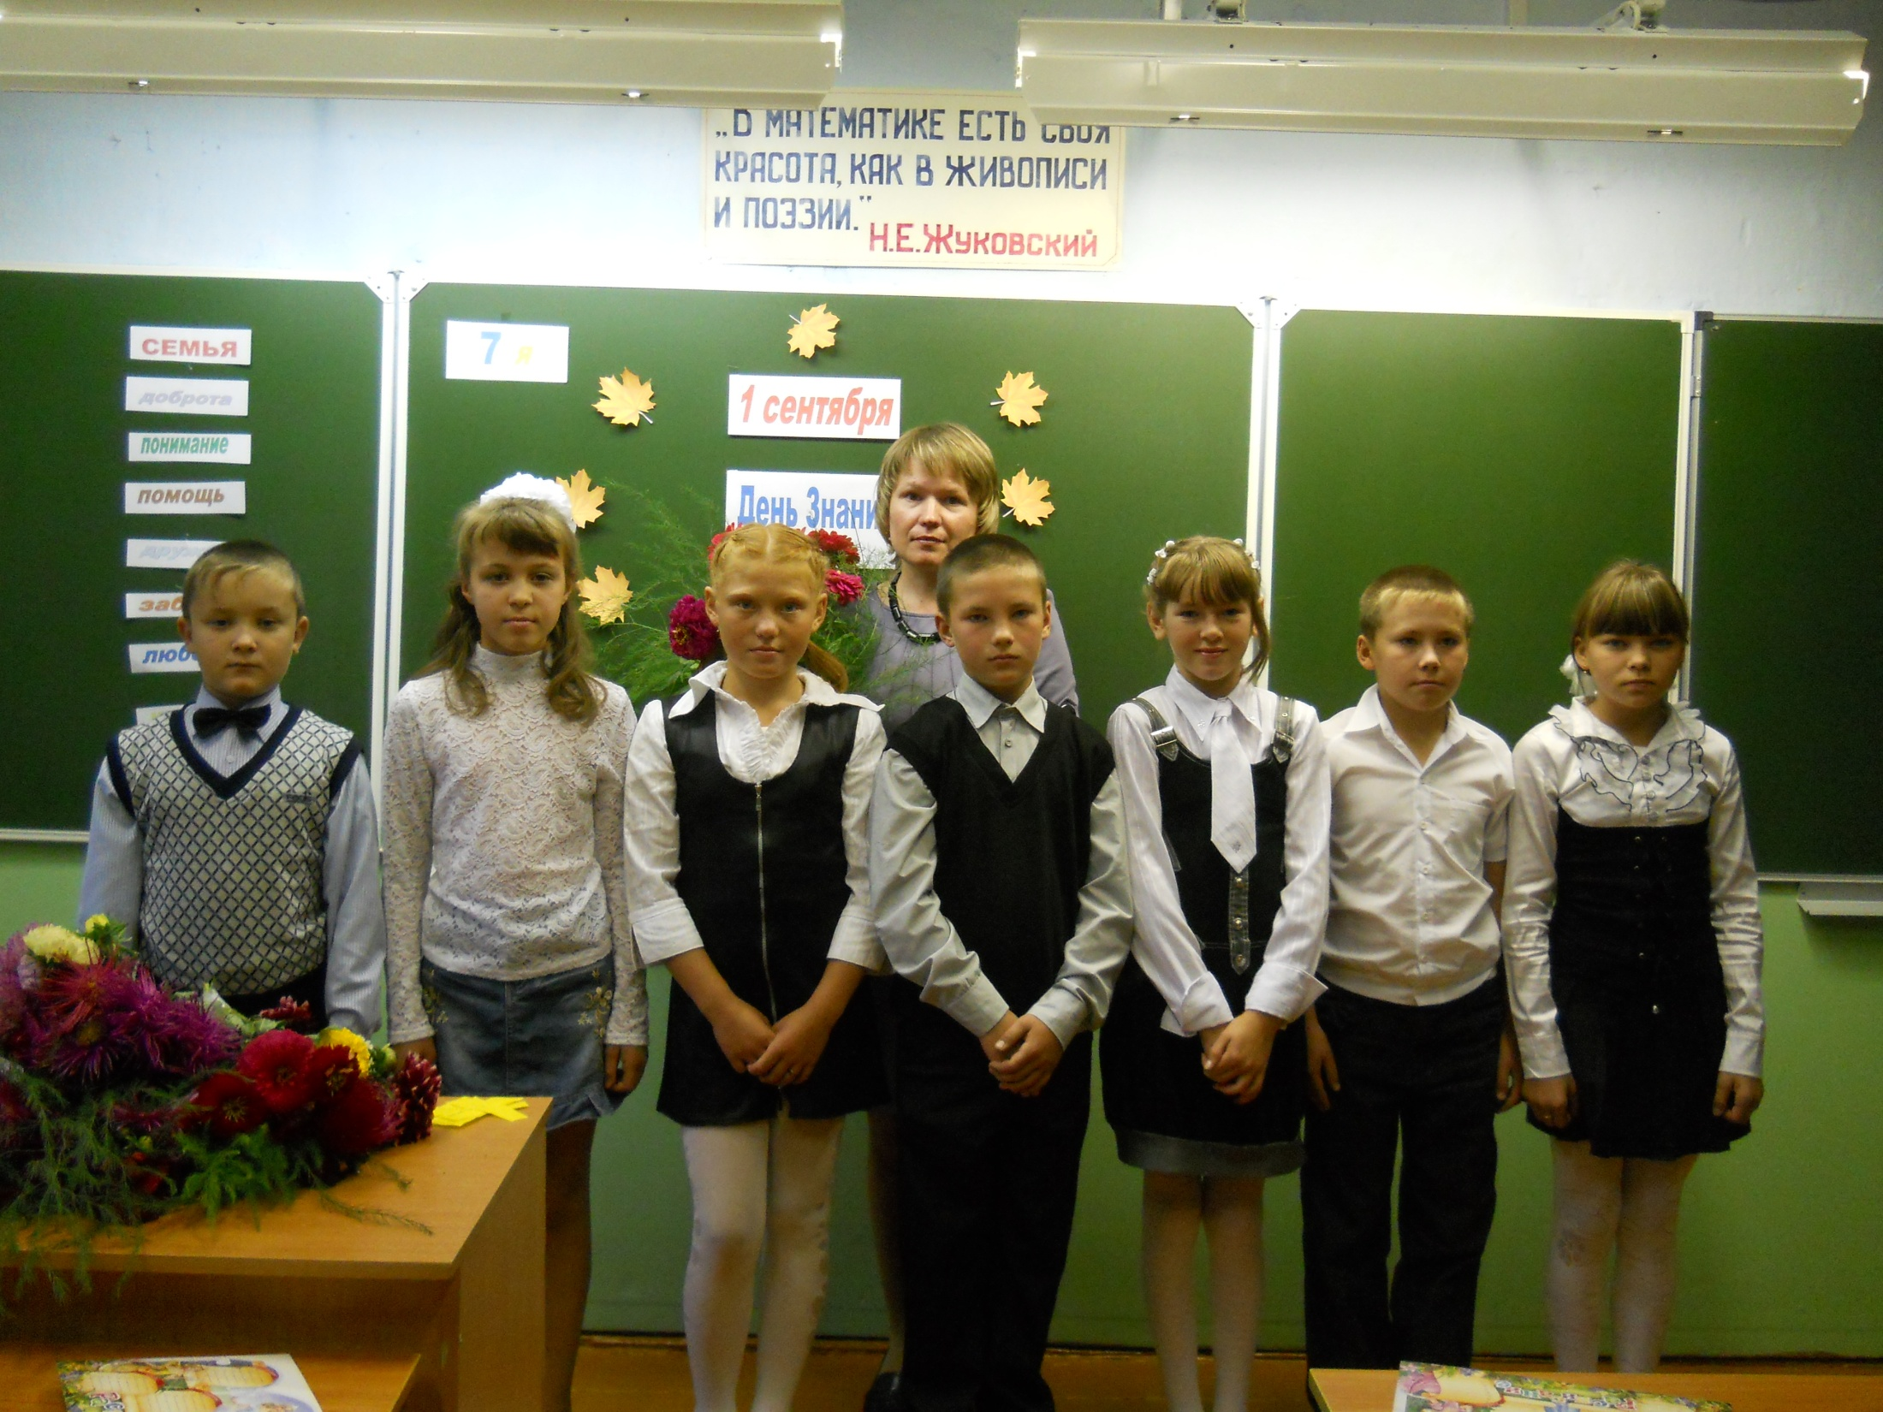
Желаем вам здоровья!
ученики 3 и 5 класса
Спасбардинской школы

Slide 12
Информационные источники:
1.Горбунова Н.А.Воспитательная работа в 4 классе.- Волгоград: ООО «Экстремум», 2004.
2.Внеклассные мероприятия: 2 класс/ Авт.-сост .Л.Н.Яровая, О.Е.Жиренко, Л.П.Барылкина, Л.А.Обухова. - 3-е изд.перераб. и доп.-М.:ВАКО, 2007.
3.Клип о здоровье - proshkolu.ru
4. Физминутка- nsportal.ru

